Slide 1
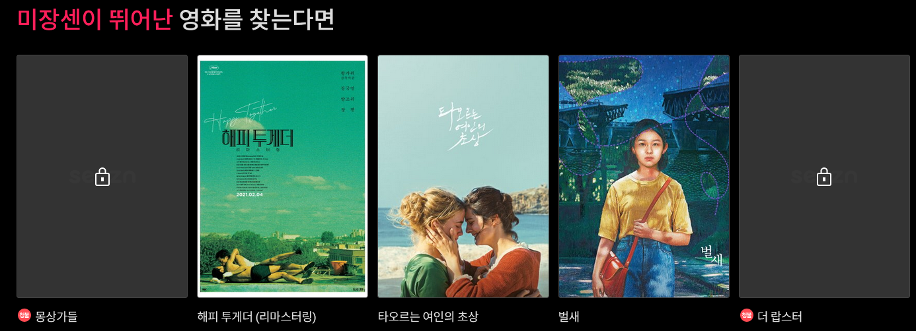
AIBIZ INTERMEDIATE PYTHON CLASS
AI 모델 적용 사례를 살펴봅시다 – 추천 시스템
이러한 영화들은 어떻게 추천되었을까요?

Slide 2
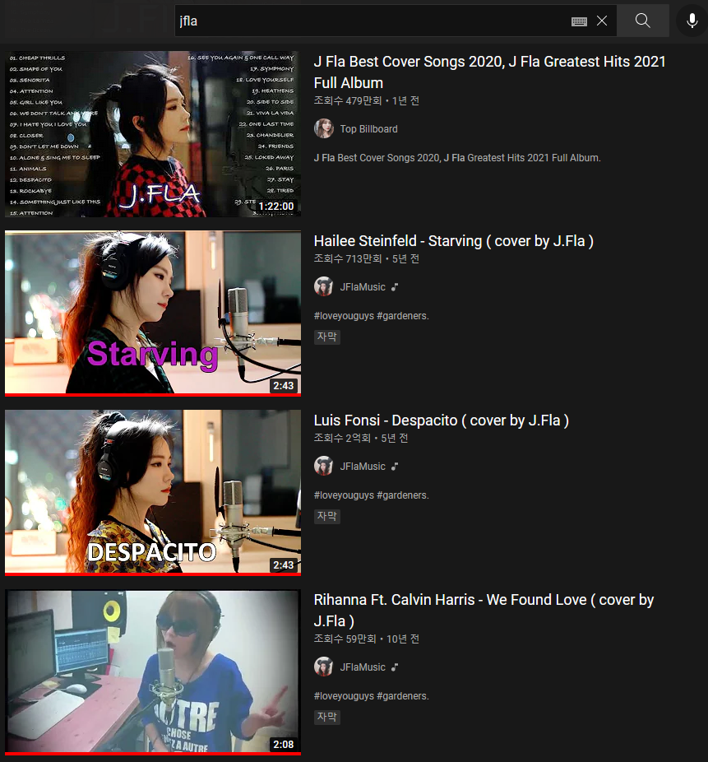
AIBIZ INTERMEDIATE PYTHON CLASS
AI 모델 적용 사례를 살펴봅시다 - 검색 시스템
이러한 영화들은 어떻게 검색 되었을까요?

Slide 3
AIBIZ INTERMEDIATE PYTHON CLASS
AI 모델 적용 사례를 살펴봅시다
이외에도 많은 AI 모델 적용 사례가 많은데요.
머신러닝 딥러닝 텍스트마이닝 등 참 많은 방법론들이
있습니다.
이러한 방법론들에도 한가지 공통점이 있습니다.

Slide 4
AIBIZ INTERMEDIATE PYTHON CLASS
AI 모델 적용 사례를 살펴봅시다
바로 데이터를 활용 한다는 점인데요.
여기서 데이터는 아주 많은 양의 데이터를 의미 합니다.

Slide 5
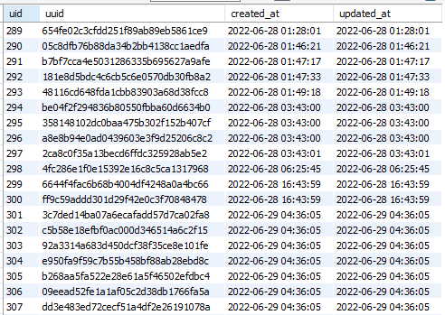
AIBIZ INTERMEDIATE PYTHON CLASS
데이터는 어떻게 생겼을까요?
데이터는 사람이 읽기 쉬운 형태로 저장 될 수도 아닐 수도 있습니다.
그렇지만 양적인 측면에서는 사람이 모두 확인하기에는 상당히 어려움이 있습니다.

Slide 6
AIBIZ INTERMEDIATE PYTHON CLASS
Matplotlib 모듈
그래서 사람이 읽기 쉬운 형태로 변형해주어야 하죠.
또한 변형에는 통계 등의 연산이 필요할 수도 있습니다.
이전 강의 까지 Numpy, Pandas를 활용 하여
데이터를 전처리 하는 내용들을 다루었습니다.

Slide 7
AIBIZ INTERMEDIATE PYTHON CLASS
Matplotlib 모듈
Matplotlib은
이렇게 전처리 되고 연산이 수행된 결과를
사람이 쉽게 확인할 수 있도록 하는
데이터 시각화 패키지 입니다.

Slide 8
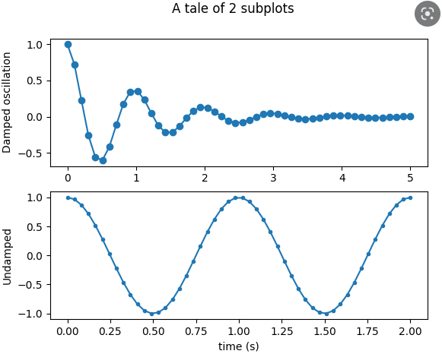
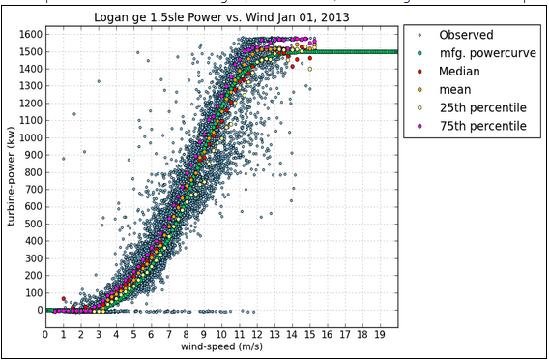
AIBIZ INTERMEDIATE PYTHON CLASS
Matplotlib 으로 시각화 예시

Slide 9
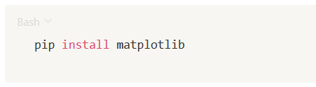
AIBIZ INTERMEDIATE PYTHON CLASS
Matplotlib을 설치해 봅시다
위 커맨드를 터미널에서 입력합니다.
JupyterNotebook 이라면 노트에서 !를 앞에 추가하고 실행합니다.

Slide 10
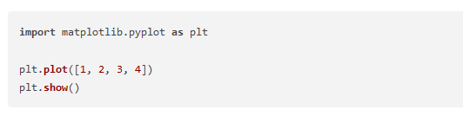
AIBIZ INTERMEDIATE PYTHON CLASS
Matplotlib 간단한 그래프를 그려 봅시다
Plot 함수를 이용해 그래프를 그려 봅시다.

Slide 11
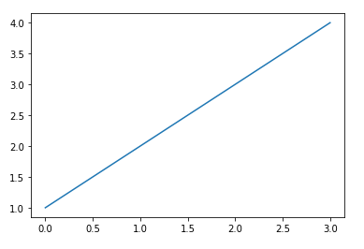
AIBIZ INTERMEDIATE PYTHON CLASS
Matplotlib 여러 개의 그래프 그리기
그런데 X는 0 부터 3까지의 값 까지만
표기 되었습니다.
그리고 정확히 x와 y 가
같은 값이 아닌
형태로 출력이 되었습니다.
즉 기울기가 1이 아닌 것이죠.

Slide 12
AIBIZ INTERMEDIATE PYTHON CLASS
Matplotlib 여러 개의 그래프 그리기
그 이유는 plot 함수에서 y 축만 전달 하였기 때문입니다.
Y에 대응 하는 X축의 데이터도
함께 넘겨 주도록 합시다.

Slide 13
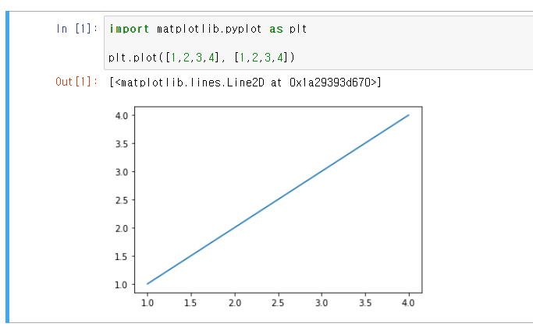
AIBIZ INTERMEDIATE PYTHON CLASS
Matplotlib 여러 개의 그래프 그리기
이제 x , y가 잘 출력 된 것을
확인 할 수 있습니다!

Slide 14
AIBIZ INTERMEDIATE PYTHON CLASS
Matplotlib 여러 개의 그래프 그리기
간단한 그래프 뿐만이 아니라
Matplotlib 은 여러가지 그래프를 지원 합니다.
Matplotlib을 더 깊이 공부 해보기 전에
먼저 어떤 것들을 할 수 있는지 알아 보도록 합시다.

Slide 15
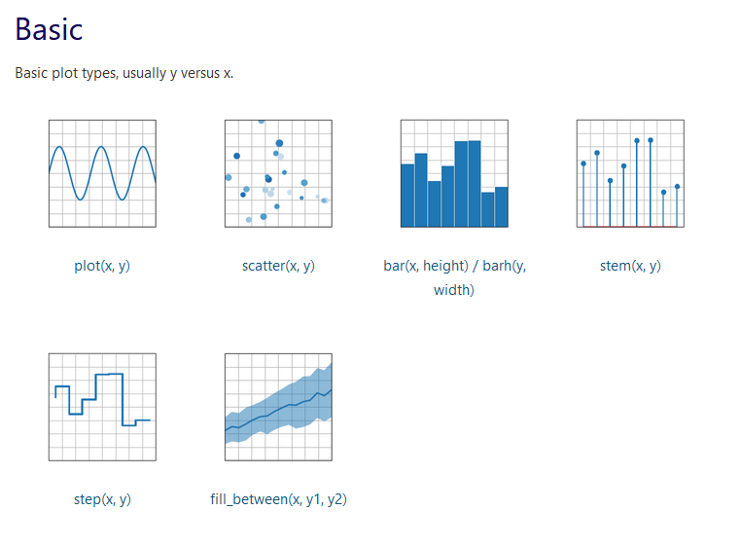
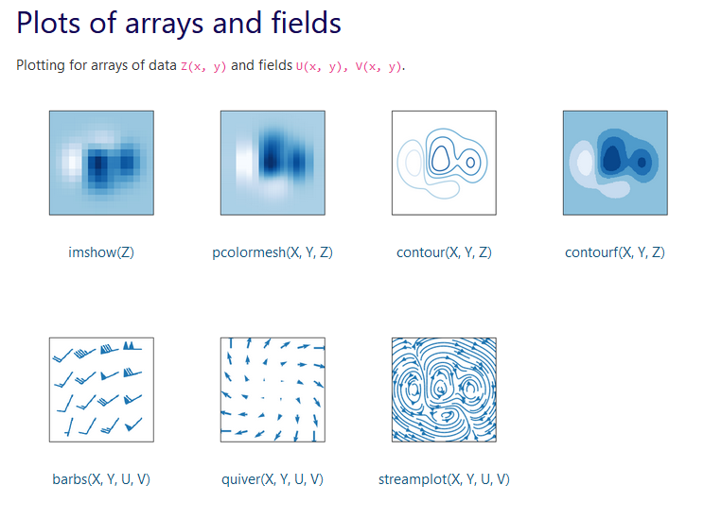
AIBIZ INTERMEDIATE PYTHON CLASS
Matplotlib 여러 개의 그래프 그리기

Slide 16
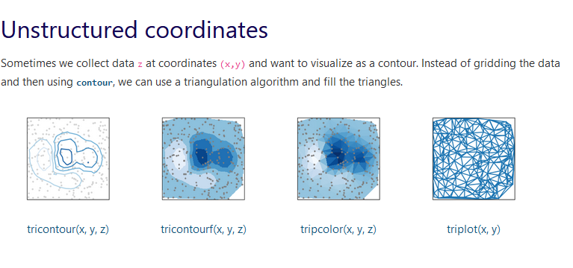
AIBIZ INTERMEDIATE PYTHON CLASS
Matplotlib 여러 개의 그래프 그리기

Slide 17
AIBIZ INTERMEDIATE PYTHON CLASS
Matplotlib 모듈
굉장히 다양한 형태로 데이터를 시각화 할 수 있습니다.
기본적인 기능부터 하나씩 살펴보도록 하겠습니다.

Slide 18
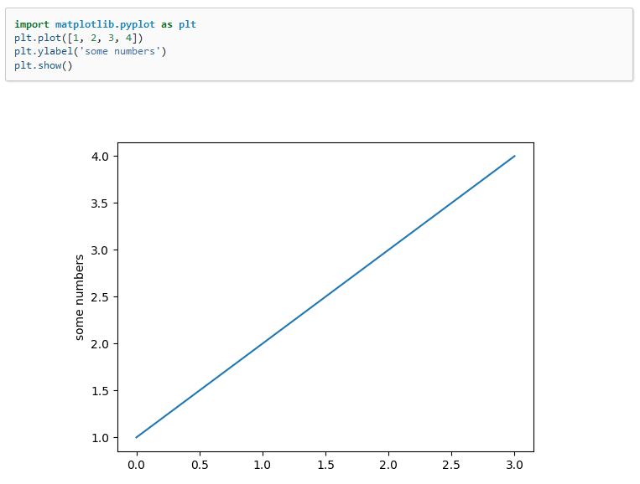
AIBIZ INTERMEDIATE PYTHON CLASS
Matplotlib 라벨 설정 하기
plt.ylabel 함수를 통해
Y 축의 라벨을 설정해 봅시다.

Slide 19
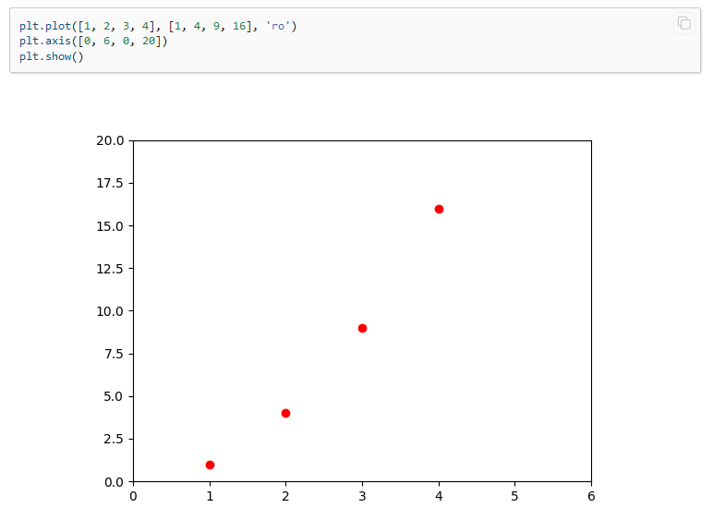
AIBIZ INTERMEDIATE PYTHON CLASS
Matplotlib X축 Y축 범위 설정하기
Plt.axis 함수를 통해
Y 축과 X축의 범위를 설정해 봅시다.
plt.axis([x시작점, x끝점, y시작점, y끝점])

Slide 20
AIBIZ INTERMEDIATE PYTHON CLASS
Matplotlib 렌더링 옵션 설정 하기
그리고 그래프 모양이 조금 다른 것을
확인 할 수 있습니다.
이는 plot 함수를 호출할 때
‘ro’ 옵션을 주었기 때문입니다.

Slide 21
AIBIZ INTERMEDIATE PYTHON CLASS
Matplotlib 렌더링 옵션 설정 하기
그리고 그래프 모양이 조금 다른 것을
확인 할 수 있습니다.
이는 plot 함수를 호출할 때
‘ro’ 옵션을 주었기 때문입니다.

Slide 22
AIBIZ INTERMEDIATE PYTHON CLASS
Matplotlib 렌더링 옵션 설정 하기
'ro’ 가 의미하는 것은
(xi,yi)에 대해 빨간색(r)의 원형의 점(o)
으로 표현하라는 옵션인 것입니다.

Slide 23
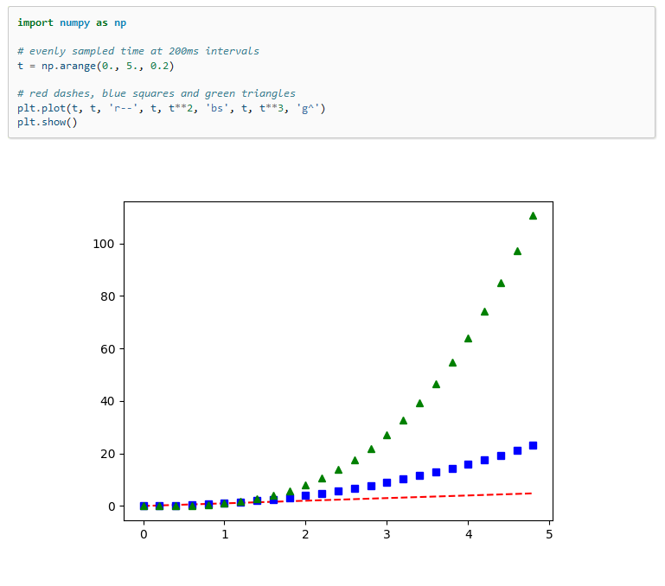
AIBIZ INTERMEDIATE PYTHON CLASS
Matplotlib 렌더링 옵션 설정 하기
그리고 plot 함수는
인자의 순서로 그래프를 해석 하는데요,
만약 3개의 그래프를 그리고 싶다면,

Slide 24
AIBIZ INTERMEDIATE PYTHON CLASS
Matplotlib 렌더링 옵션 설정 하기
아래와 같은 순서로 plot 함수에 전달하여
호출 하면 됩니다.
plot(
Xa1, Ya1, op1,
Xa2, Ya3, op2,
Xa2, Ya3, op3,
)

Slide 25
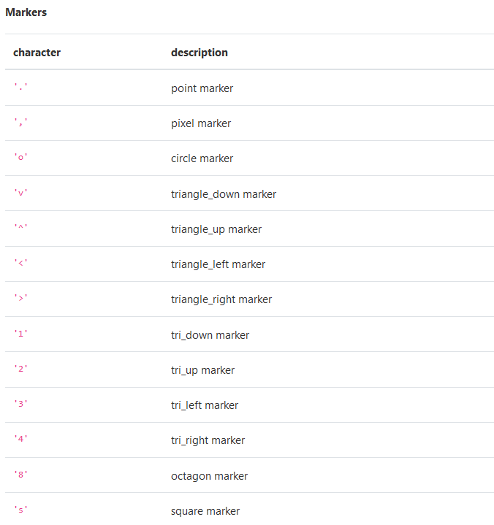
AIBIZ INTERMEDIATE PYTHON CLASS
Matplotlib
이외에도 Matplit.plot 함수는
다양한 렌더링 옵션을 제공합니다.

Slide 26
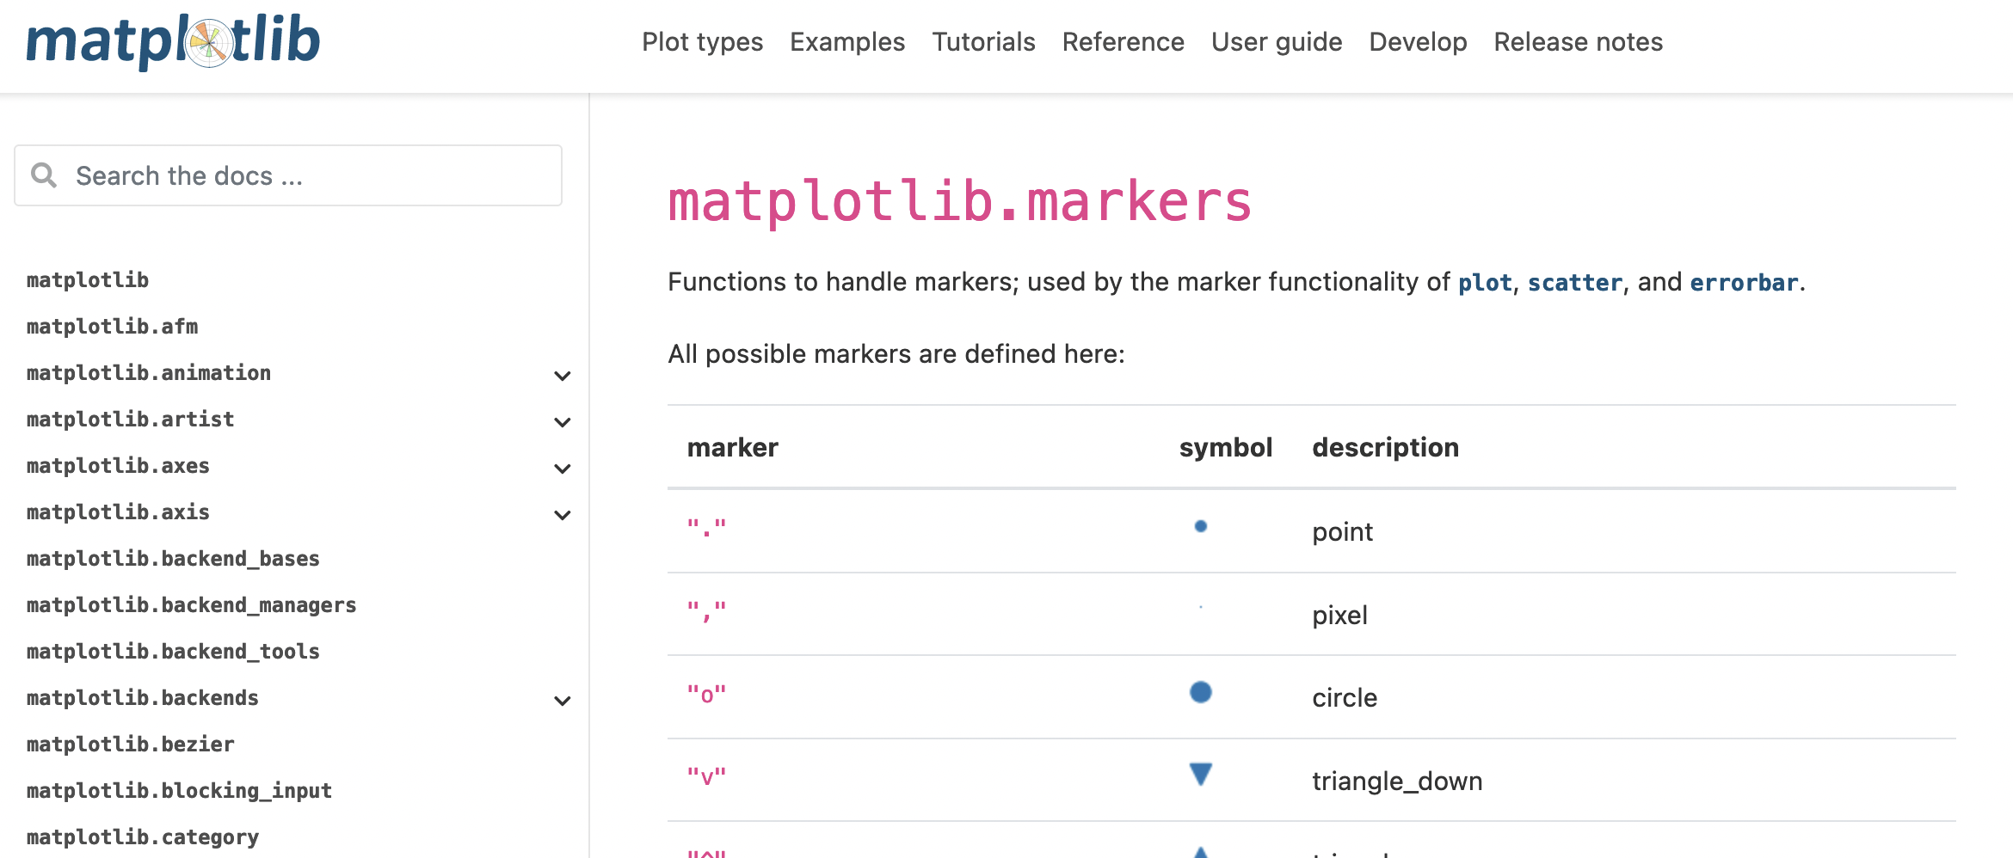
AIBIZ INTERMEDIATE PYTHON CLASS
Matplotlib
전체 렌더링 옵션에 대한 문서는
아래에서 확인 할 수 있습니다.
https://matplotlib.org/stable/api/markers_api.html

Slide 27
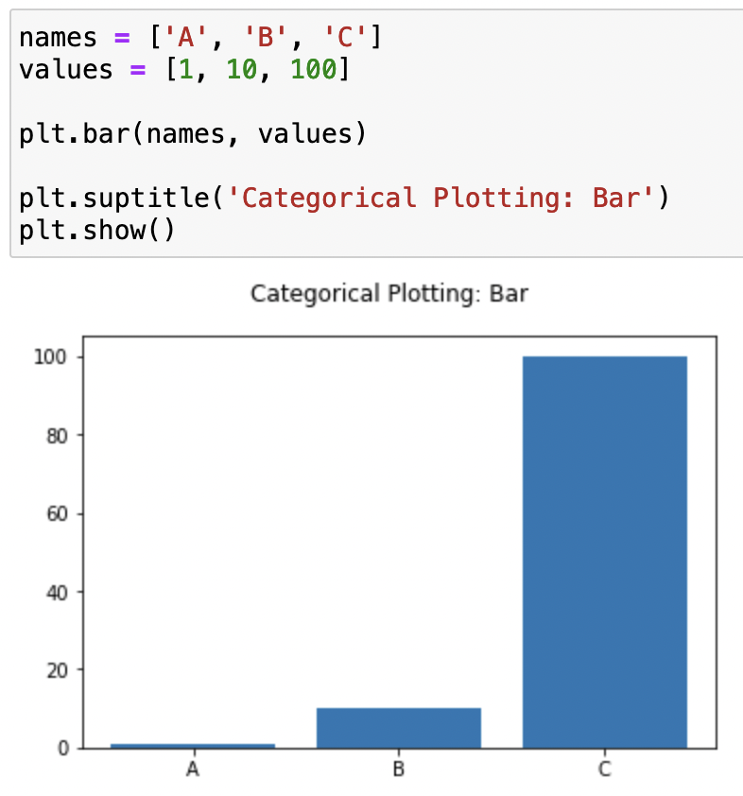
AIBIZ INTERMEDIATE PYTHON CLASS
Matplotlib
Matplotlib을 통해
예시 코드와 같이
막대 그래프를 그릴수도 있습니다.

Slide 28
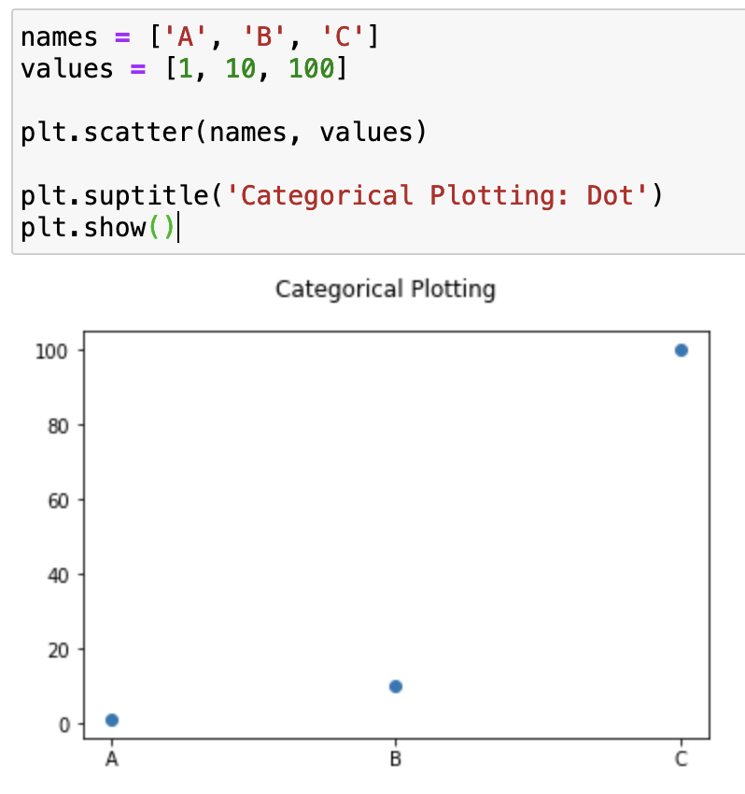
AIBIZ INTERMEDIATE PYTHON CLASS
Matplotlib
plt.scatter 함수를 통해
점 모양으로 표현도 가능합니다.

Slide 29
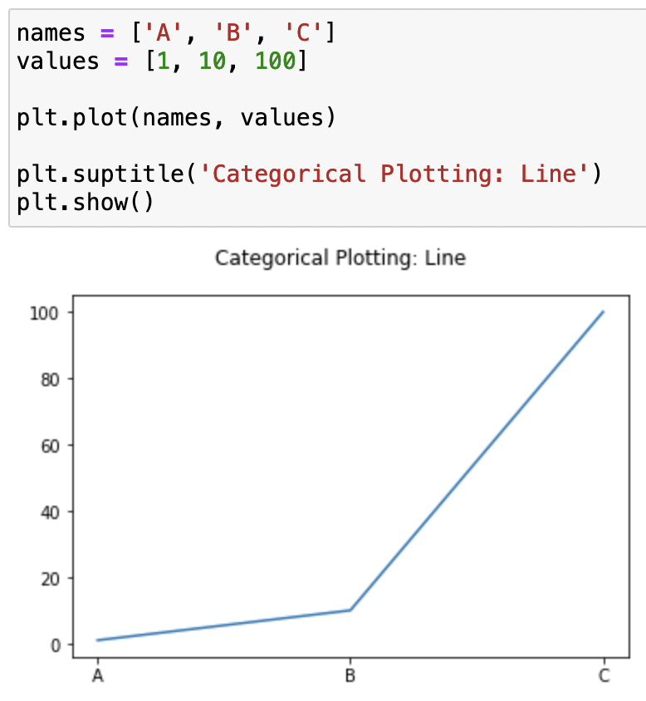
AIBIZ INTERMEDIATE PYTHON CLASS
Matplotlib
plt.plot 함수를 통해
선 모양으로 표현도 가능합니다.

Slide 30
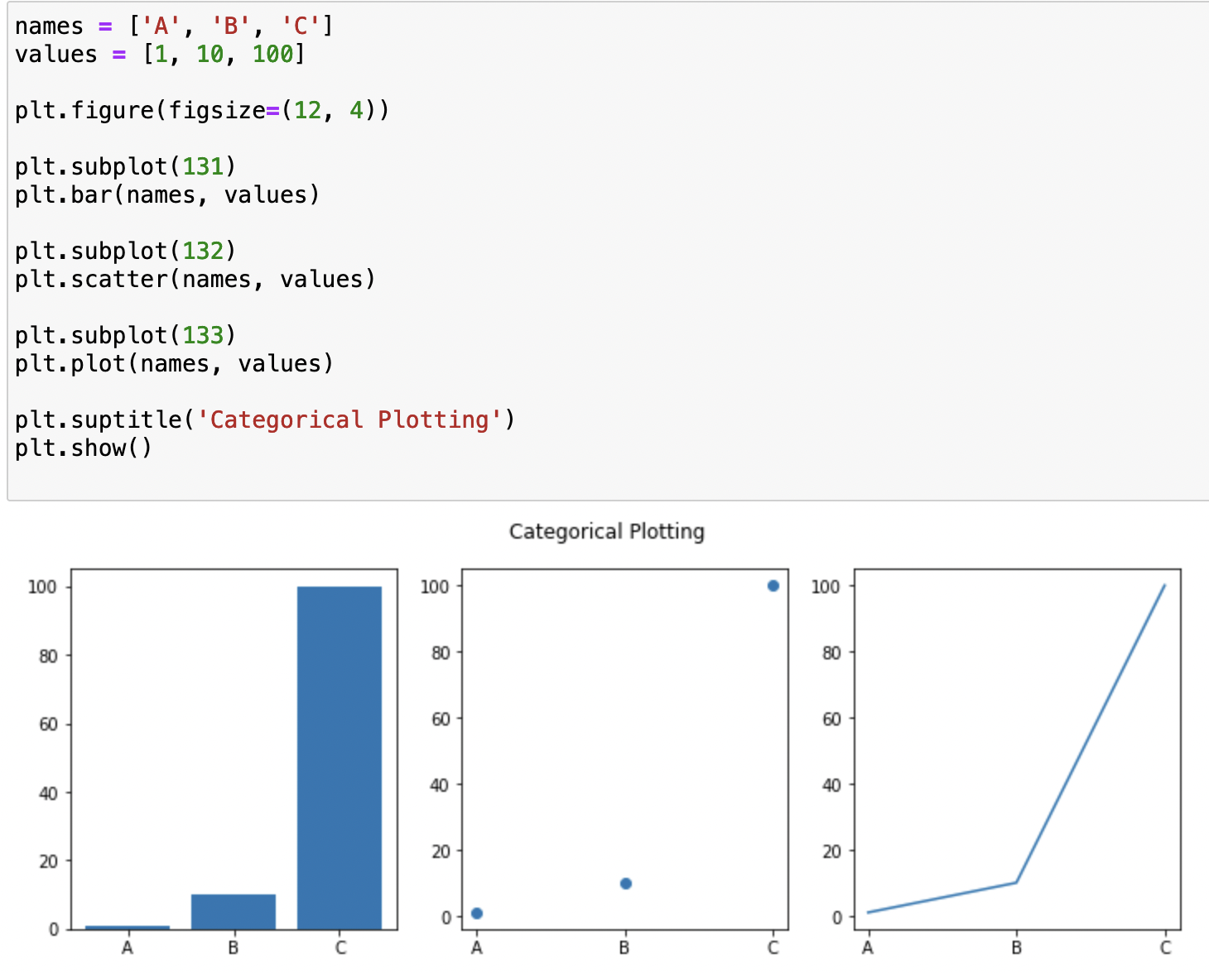
AIBIZ INTERMEDIATE PYTHON CLASS
Matplotlib
plt.figure 함수를 통해서
여러 그래프를 포함하는 figure를 생성할 수 있습니다.
Figure의 사이즈(가로 * 세로)를
생성할 때 figsize 인자를 통해 설정할 수 있습니다.
예시 코드는 12인치의 가로 크기와
4인치의 세로 크기를 가지는 피규어를 생성하였습니다.

Slide 31
AIBIZ INTERMEDIATE PYTHON CLASS
Matplotlib
그리고 figure에 속하는 subplot을
차례대로 추가할 수 있습니다.
subplot 함수를 통해서
그래프를 그릴 자리를 먼저 마련합니다.

Slide 32
AIBIZ INTERMEDIATE PYTHON CLASS
Matplotlib
Subplot 함수의 인자값 131이 의미 하는 것은
총 1개의 열(1)과 3개의 행(3)으로 이루어진
그래프 격자 중에서 첫번째 격자(1)에 그래프를
그리기 시작한다는 의미입니다.
그래서 131 이라는 값을 넘겨 준 것입니다.

Slide 33
AIBIZ INTERMEDIATE PYTHON CLASS
Matplotlib
그리고 bar 함수를 통해서
A, B, C를 차례로 X축에 그리고
1, 10, 100을 차례로 Y 그립니다.
plt.bar(names, values)

Slide 34
AIBIZ INTERMEDIATE PYTHON CLASS
Matplotlib
따라서 아래 결과로
나온 figure의 첫번째 격자에
막대기 형태로 된
그래프가 잘 그려진 것을 확인 할 수 있습니다.

Slide 35
AIBIZ INTERMEDIATE PYTHON CLASS
Matplotlib
그리고 나서 scatter 함수를 이용하여
점으로 표현된 그래프를 그려 봅시다.
먼저 figure 내의 자리를 정해주어야 하기 때문에
plt.subplot(132) 함수를 호출해 준것을 확인 할 수 있습니다.

Slide 36
AIBIZ INTERMEDIATE PYTHON CLASS
Matplotlib
그리고 plot 함수를 이용해
3번째 격자에 그래프를 그릴때에도
같은 방식으로 그린 것을 확인 할 수 있습니다.

Slide 37
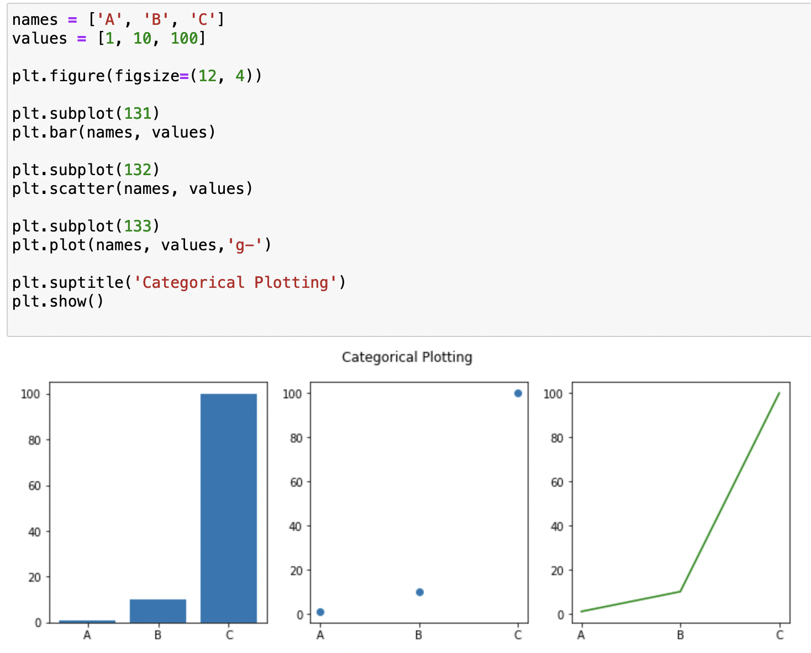
AIBIZ INTERMEDIATE PYTHON CLASS
Matplotlib
만약 그래프의 색상을
녹색으로 바꾸고 싶다면
‘g-’ 옵션을 추가해
그래프를 그릴 수도 있을 것입니다.

Slide 38
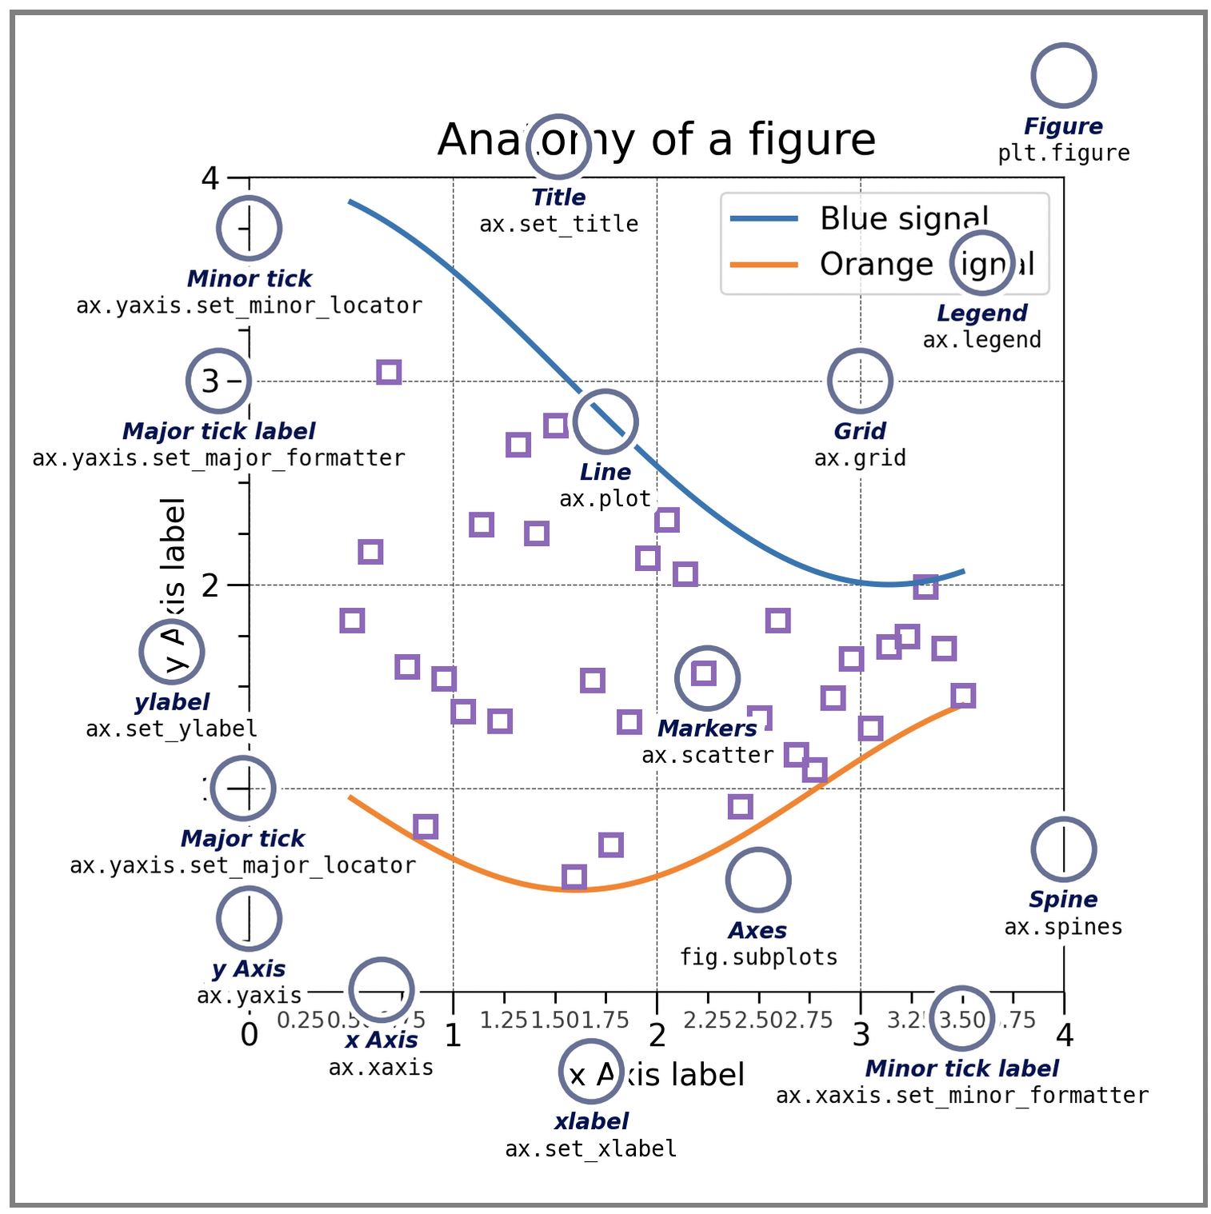
AIBIZ INTERMEDIATE PYTHON CLASS
Matplotlib: Figure
Matplotlib은 여러 가지의 클래스로 이루어진
패키지 입니다.
항상 모든 클래스를 사용해야 하는 것은 아니고
필요에 따라 그때 그때 필요한 것들을
조합하여 사용하면 됩니다.

Slide 39
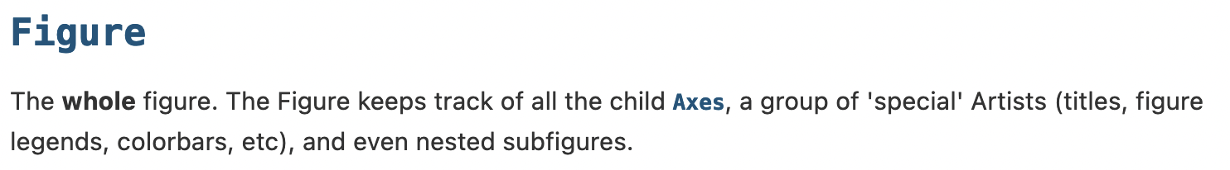
AIBIZ INTERMEDIATE PYTHON CLASS
Matplotlib: Figure
Matplotlib 그래프의
가장 상위 개념은 Figure 입니다.
Figure 안에 시각화에 필요한 요소들이 포함 됩니다.

Slide 40
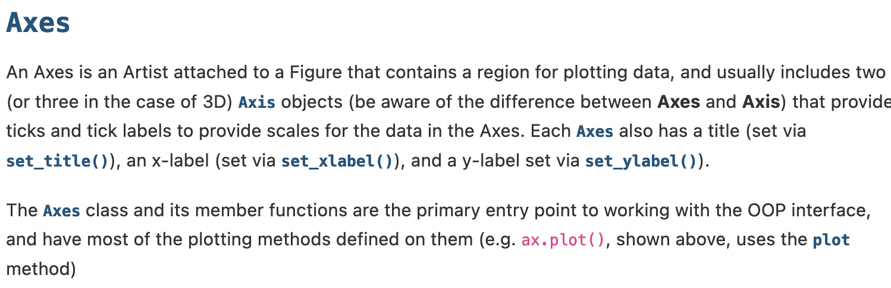
AIBIZ INTERMEDIATE PYTHON CLASS
Matplotlib
Figure 안에 속하는 요소들: Axes
Axes는 Figure에 속하는 요소 입니다.
X축과 Y축 정보를 표현하는
2개의 Aixs요소를 참조하여
그래프를 그립니다.
Plot, Bar, Scatter 등은 Axes 요소 종류에 속합니다.

Slide 41
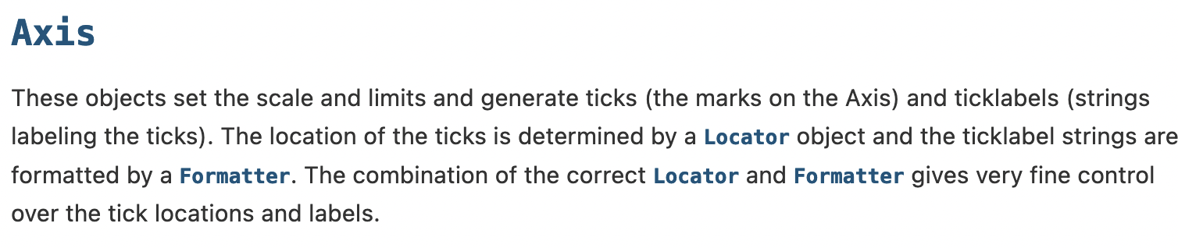
AIBIZ INTERMEDIATE PYTHON CLASS
Matplotlib
Figure 안에 속하는 요소들: Axis
Axis는 Axes를 이루는 하위 요소입니다.
X 또는 Y에 대한 정보를 표현 합니다.

Slide 42
AIBIZ INTERMEDIATE PYTHON CLASS
Matplotlib
Figure 안에 속하는 요소들: Legend
Legend는 흔히 범례라고 불리는 요소입니다.
Axes에 대한 메타 정보를 표현 합니다.

Slide 43
AIBIZ INTERMEDIATE PYTHON CLASS
Matplotlib
Figure 안에 속하는 요소들: Title
Figure의 제목을 표현하는 요소 입니다.

Slide 44
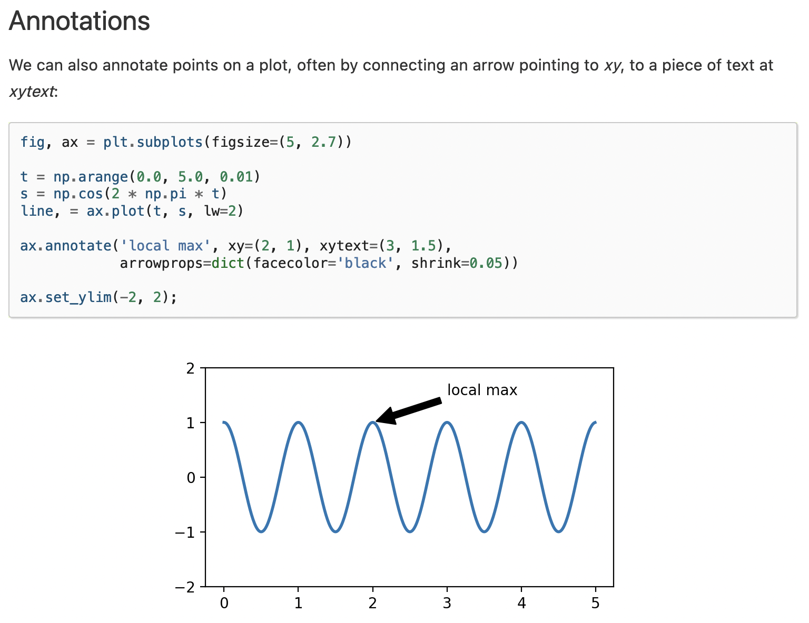
AIBIZ INTERMEDIATE PYTHON CLASS
Matplotlib
Figure 안에 속하는 요소들: Annotations
Figure 내에서 추가적인 설명이 필요할 때
사용하는 요소 입니다.

Slide 45
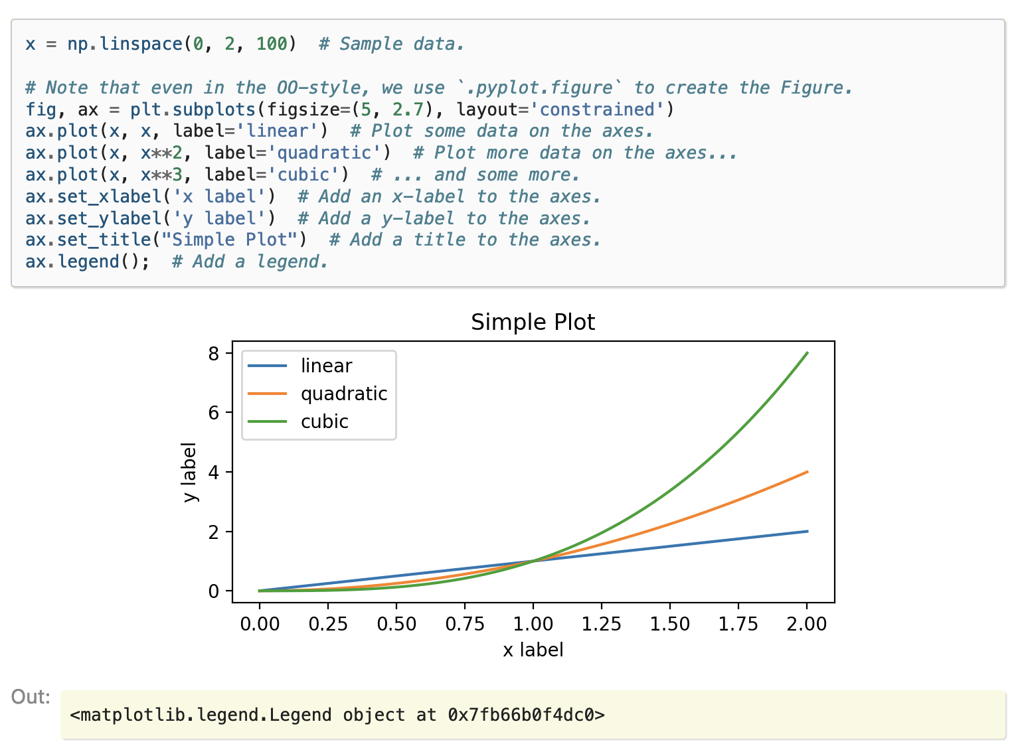
AIBIZ INTERMEDIATE PYTHON CLASS
Matplotlib
실습: 범례와 라벨을 포함한 Figure를 생성해 봅시다.

Slide 46
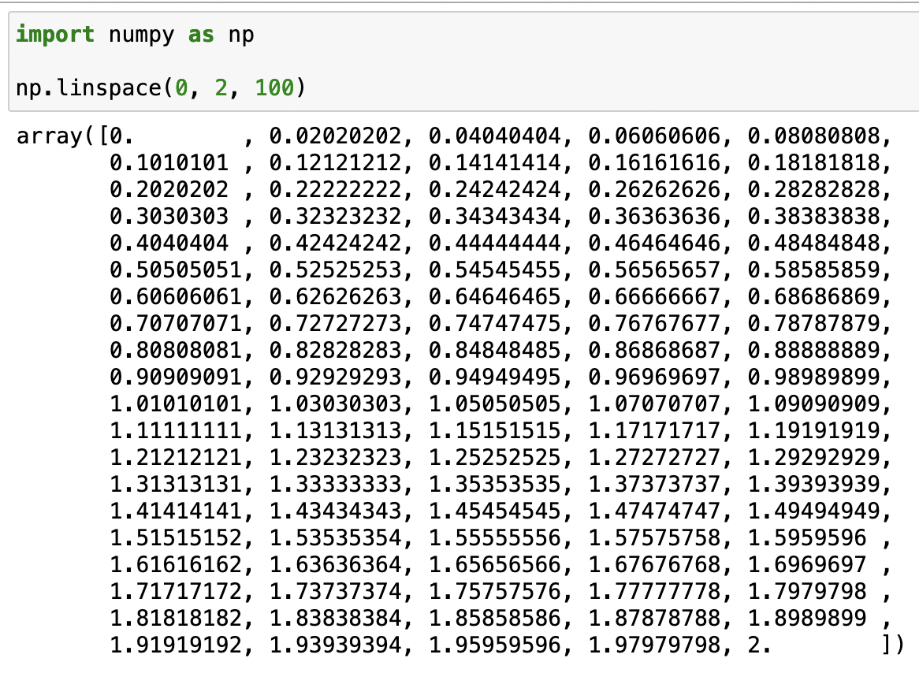
AIBIZ INTERMEDIATE PYTHON CLASS
Matplotlib
실습: 범례와 라벨을 포함한 Figure를 생성해 봅시다.
먼저 numpy의 linspace 함수를 통해서
0부터 2사이 구간을 100등분 한
샘플 데이터를 만듭니다.

Slide 47
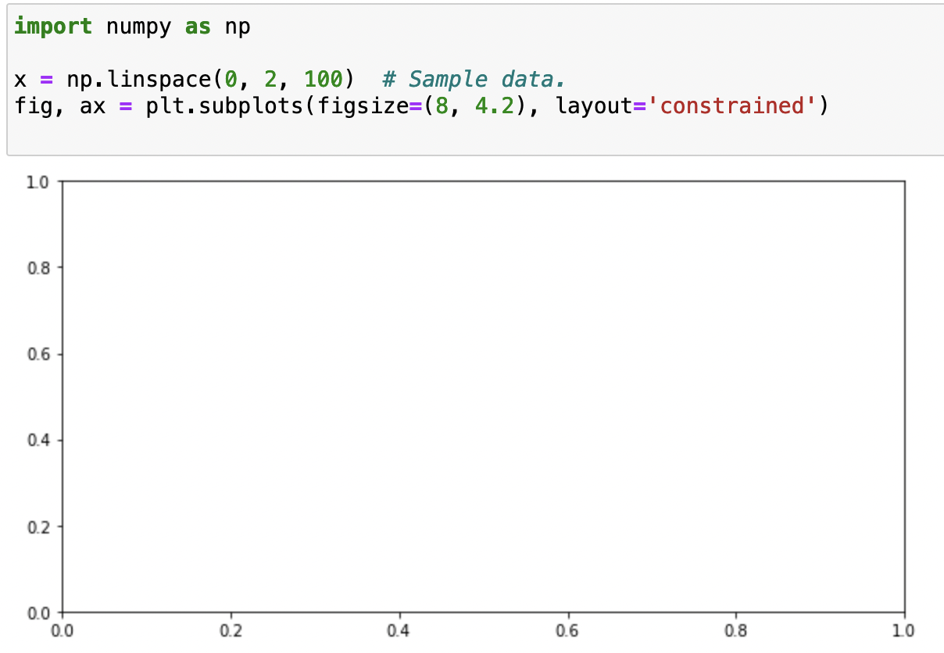
AIBIZ INTERMEDIATE PYTHON CLASS
Matplotlib
그리고 나서 subplots 라는 함수를 통해
Figure 요소와 Axes 요소를 생성합니다.

Slide 48
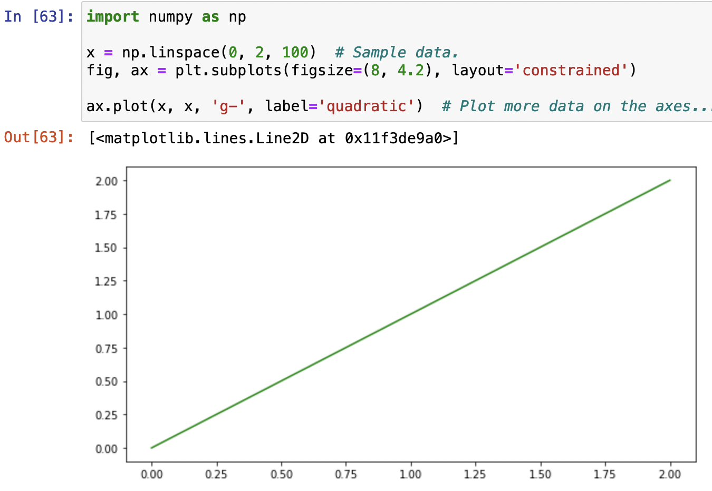
AIBIZ INTERMEDIATE PYTHON CLASS
Matplotlib
Axes를 ax라는 이름의 변수로 얻어 왔으므로
Ax.plot 함수를 이용해 x=y 그래프를
먼저 그려 봅시다.
(그리고 마커옵션은 보기 그대로가 아닌
원하는 색상을 적용해 보세요.)

Slide 49
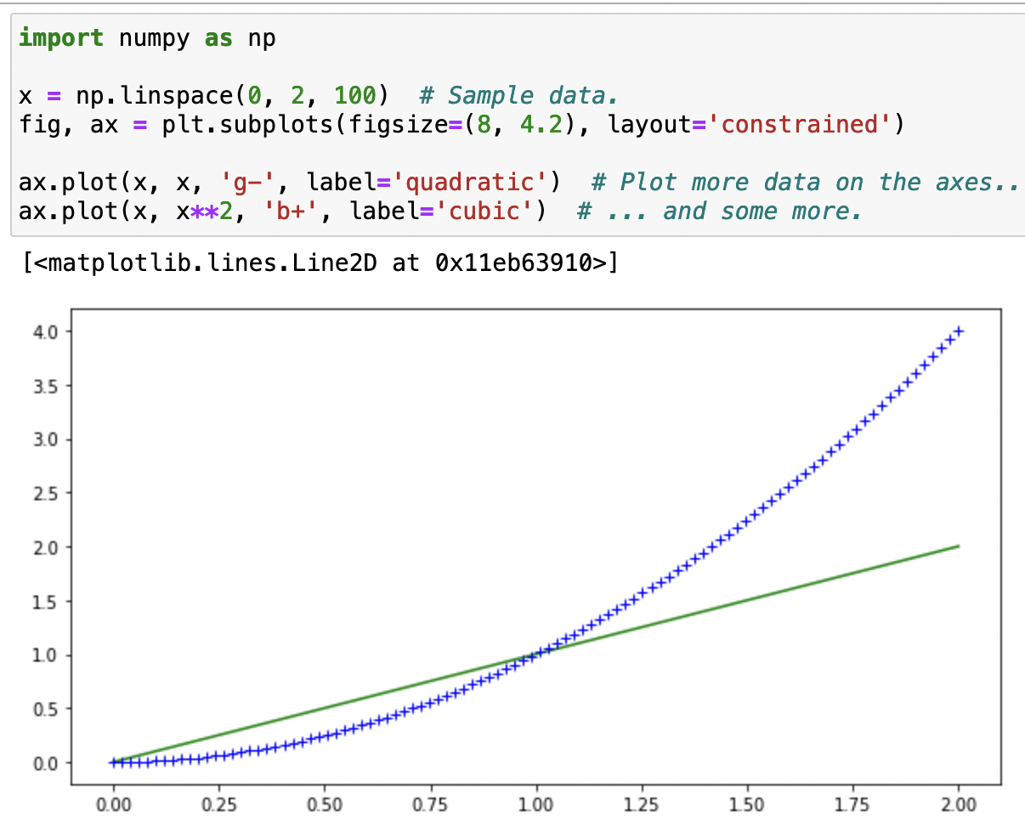
AIBIZ INTERMEDIATE PYTHON CLASS
Matplotlib
그리고 Figure 위에
f(x) = x ^ 2 그래프도 올려 봅시다.
(저는 이 그래프에 ‘b+’ 옵션을 적용해 보았습니다.)

Slide 50
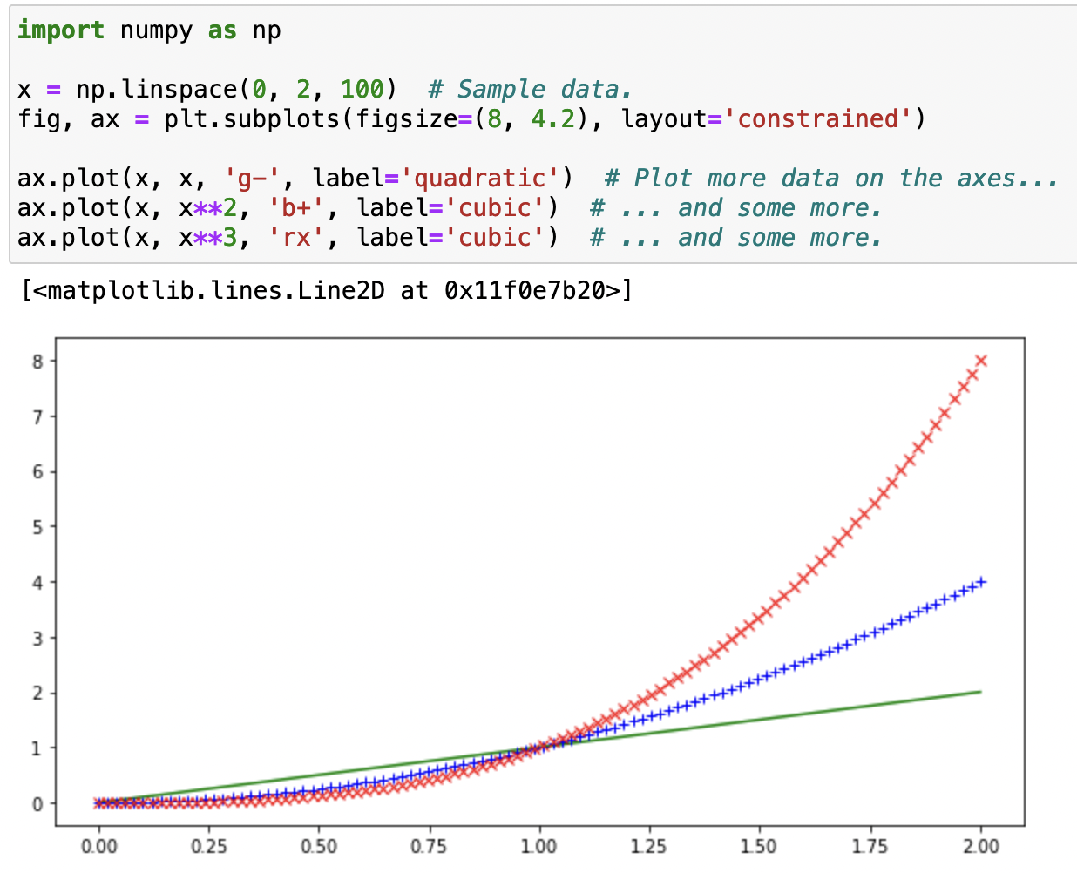
AIBIZ INTERMEDIATE PYTHON CLASS
Matplotlib
그리고 Figure 위에
f(x) = x ^ 3 그래프도 추가한 모습입니다.

Slide 51
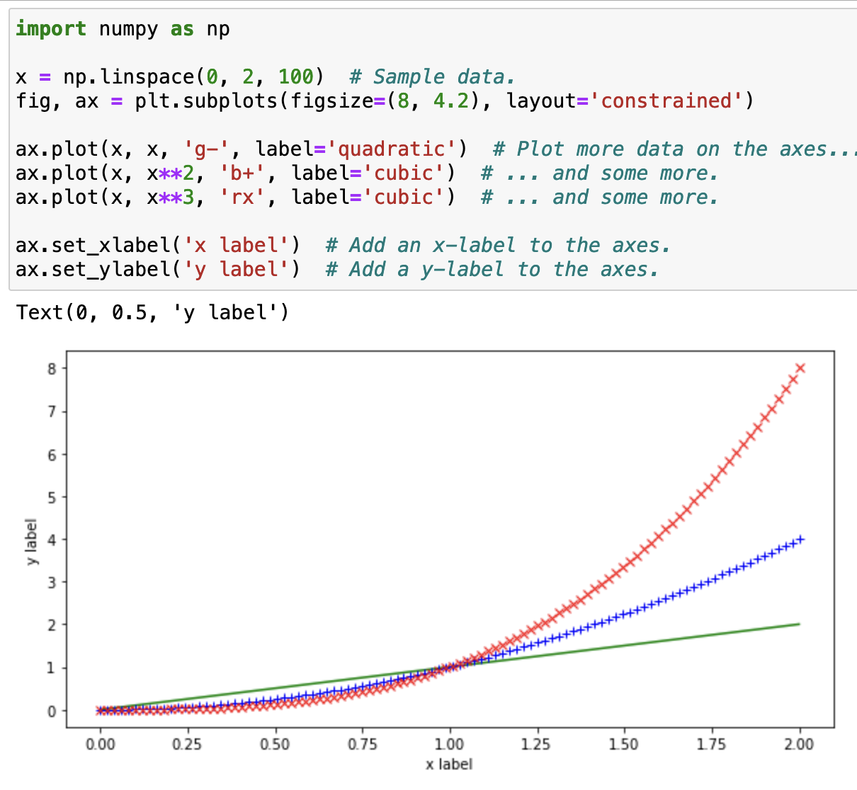
AIBIZ INTERMEDIATE PYTHON CLASS
Matplotlib
set_xlabel, set_ylabel 함수를 이용해서
각 축의 라벨을 설정 할 수 있습니다.
이렇듯 matplotlib은 각각의 요소를
조합하여 사용이 가능합니다.
이것은 엄청난 자유도와 표현력을
제공하는 기반이 됩니다.
(객체지향 수업을 다시금 생각해 봅시다)

Slide 52
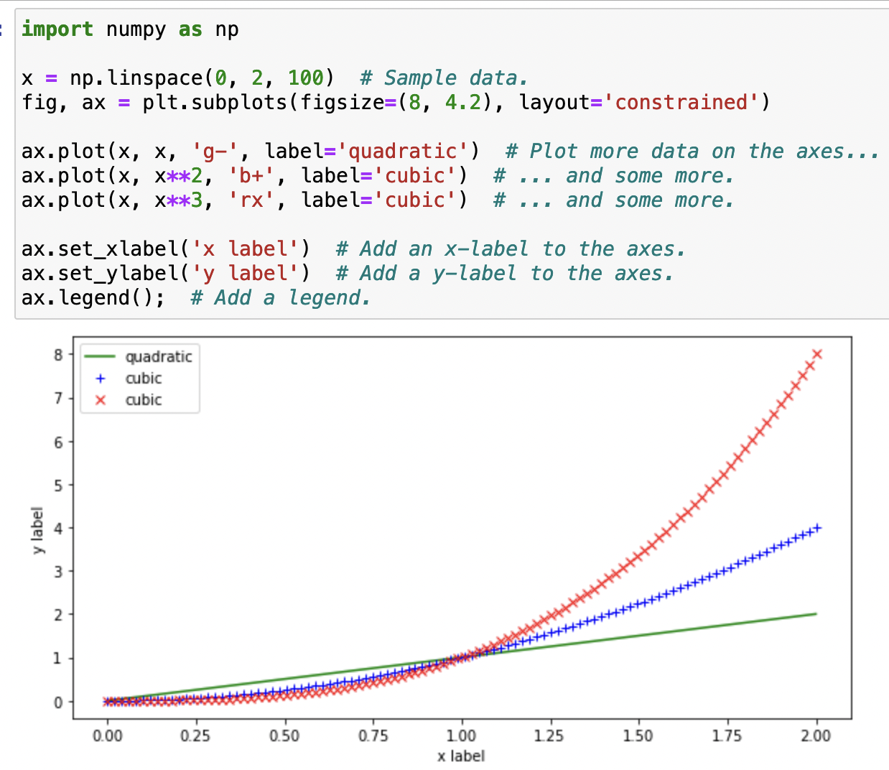
AIBIZ INTERMEDIATE PYTHON CLASS
Matplotlib
마지막으로 ax 요소의 lengend
함수를 호출하여 범례를 추가해 봅니다.

Slide 53
AIBIZ INTERMEDIATE PYTHON CLASS
Matplotlib: 실제 데이터를 가지고 시각화 해보기
길고 긴 여정이 거의 끝나갑니다.
이번 시간 부터는 그동안 배운 모든 것들을 종합하여
(함수, numpy, pandas 등)
실제 데이터를 가지고
Matplotlib을 이용해 시각화 해보도록 하겠습니다.

